Slide 2
Nedir?
E-lmas üniversite bünyesinde çalışan bir laboratuvar için tüm analiz süreçleri kayıt altına alan ve raporlayan bir yazılımdır.
Çok kullanıcılı ve web tabanlı bir sistemdir. Müşteriler, analistler, idareciler ve memurlar tarafından kullanılır. Her rolün kendine özel ekranı, yetkileri ve işleyiş adımları vardır.
Dünyada en yaygın kullanılan 5 programlama dilinden biri olan PHP ile geliştirilmiştir.
Dünyada en yaygın kullanılan veritabanlarından MySQL ve PostgreSQL ile çalışır. Veritabanları tamamen ÜCRETSİZDİR.

Slide 3
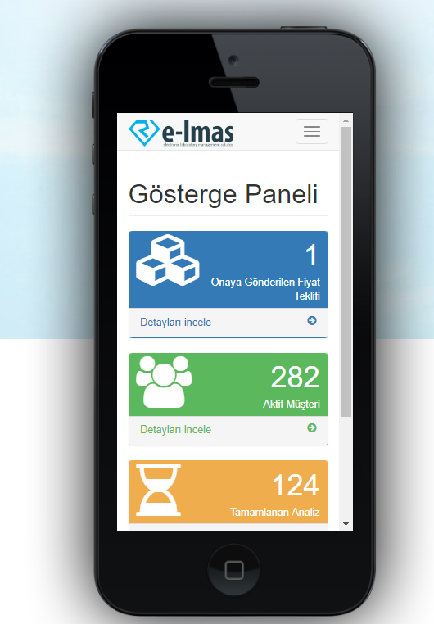
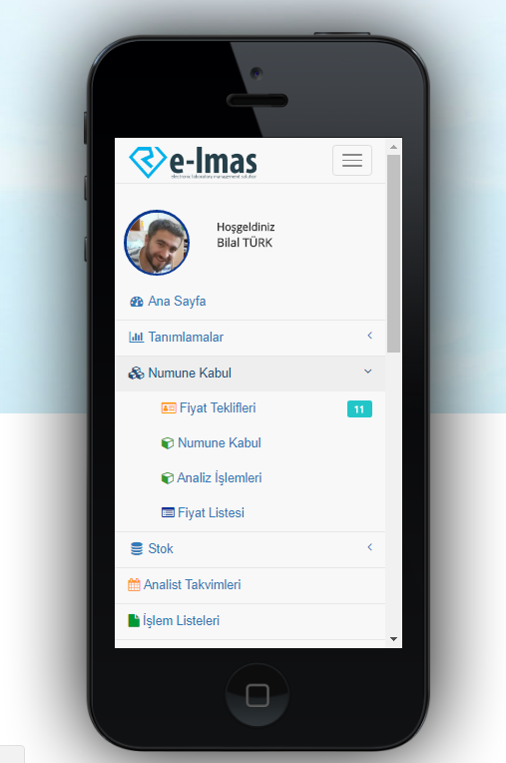
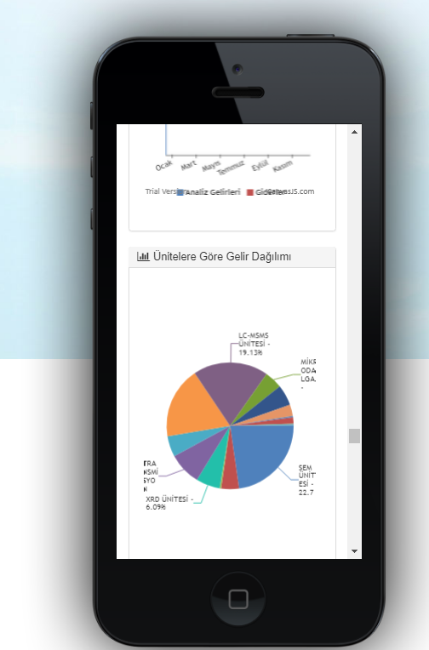
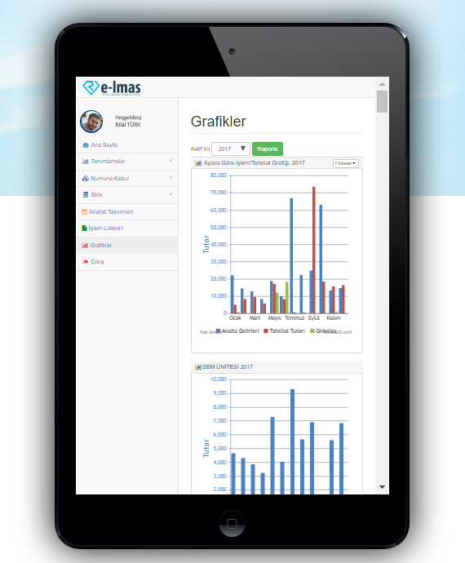
Mobil uyumludur. Cep Telefonu, tablet gibi cihazlarda kolay ve hızlı çalışır.

Slide 4
Yazılımdaki veri kayıt hiyerarşisi yandaki gibidir.
Sistemde laboratuvarlar kaydedilir.
Her Laboratuvar altında üniteler vardır.
Ünitelerin ise analizleri vardır.
Üniteleri laboratuvarlar ortak kullanabilirler.
Her laboratuvarın Numune kabul sekreteri, numune kabul yöneticisi, rapor formatı vs. farklı olabilir.

Slide 5
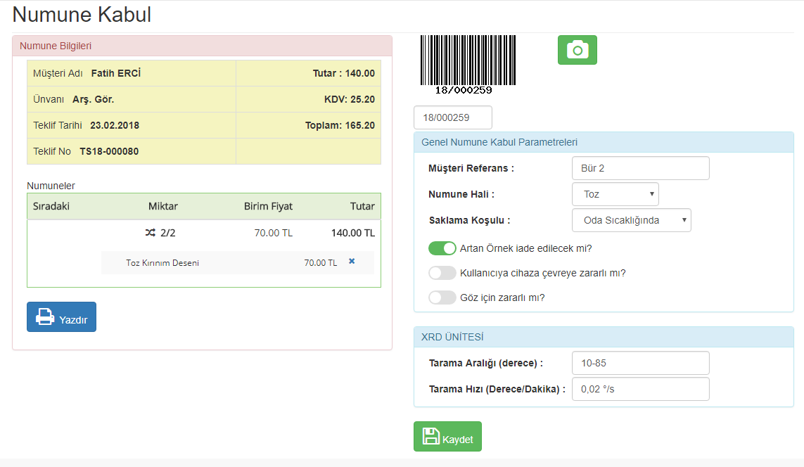
Numune Kabul Parametreleri her laboratuvara ve üniteye göre özelleştirilebilir.
Fiyat teklifi numaraları ve numune kodları yönetim panelinden belirlenen formatta çıkar.
Örn: T[yil]-[id]

Slide 7
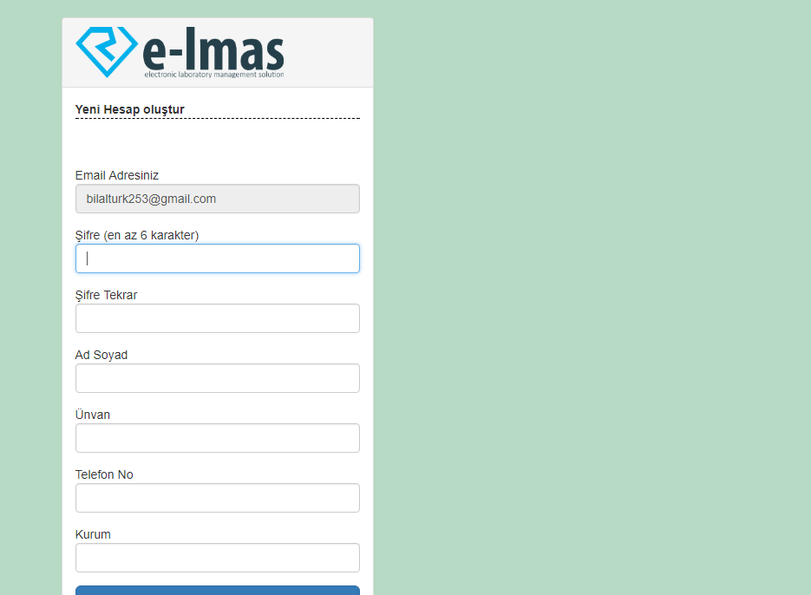
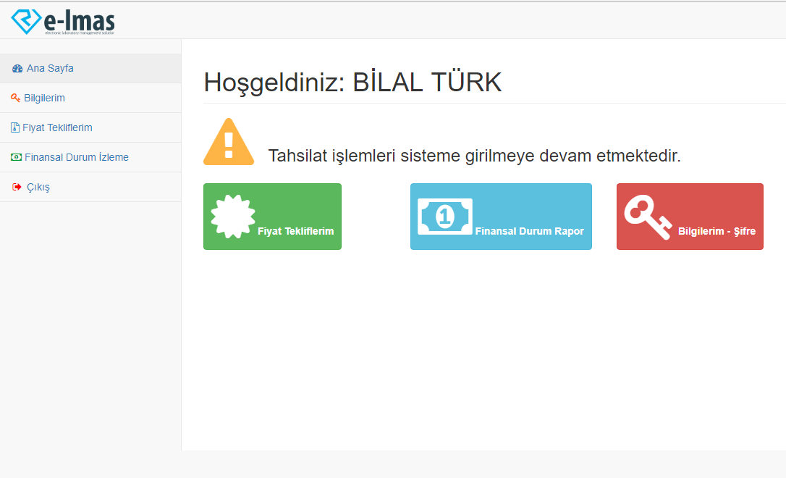
İşleyiş

Slide 8
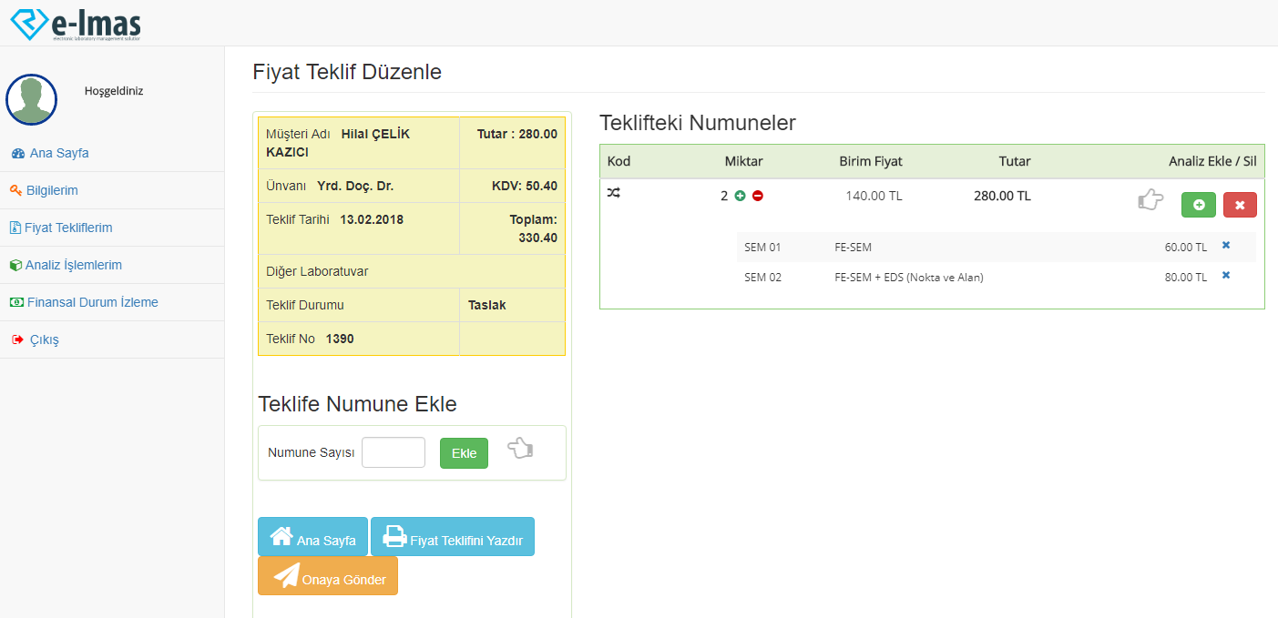
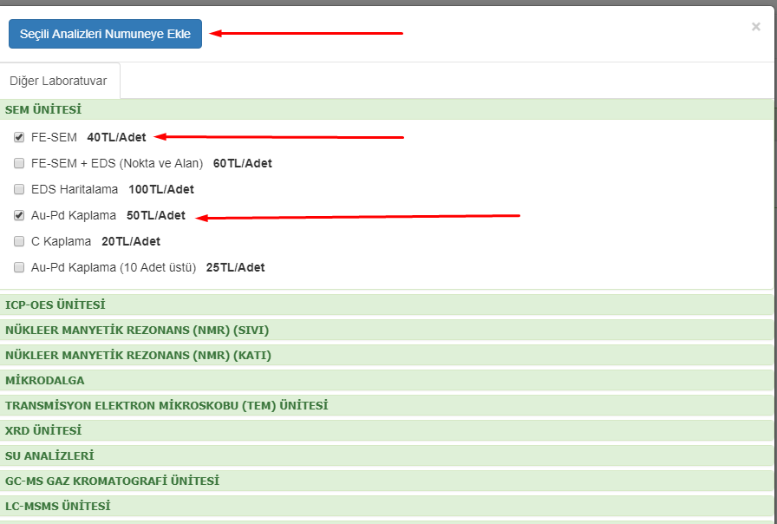
İşleyiş

Slide 9
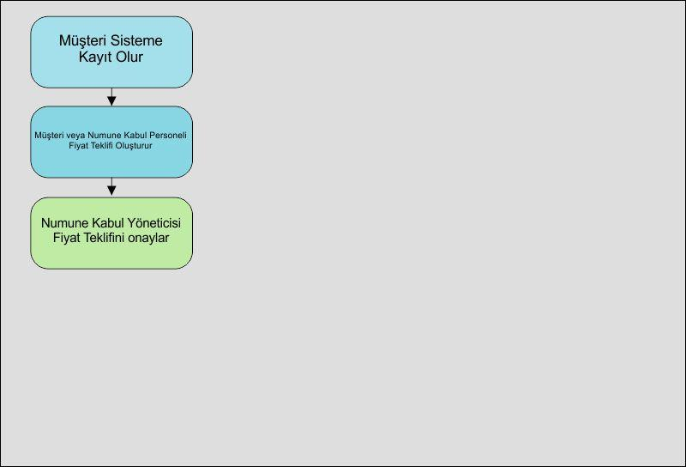
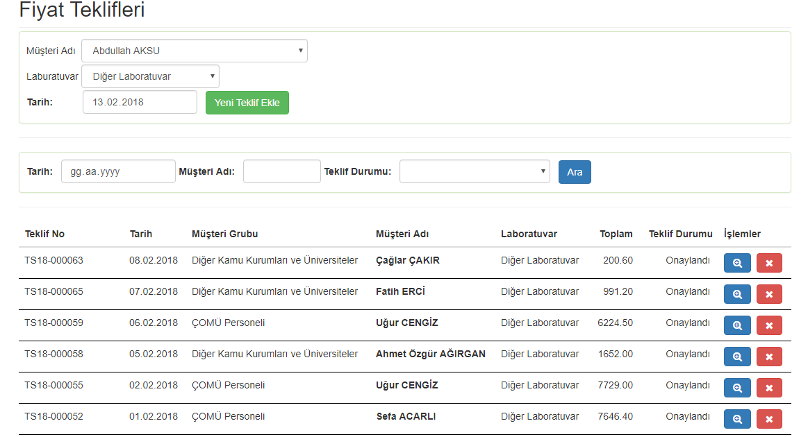
İşleyiş

Slide 10
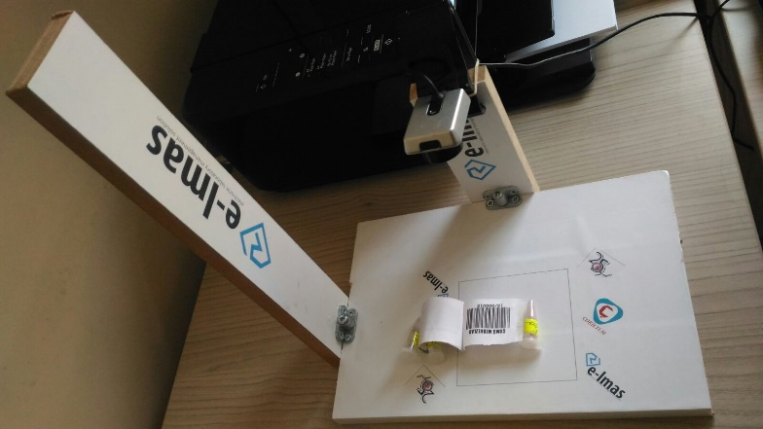
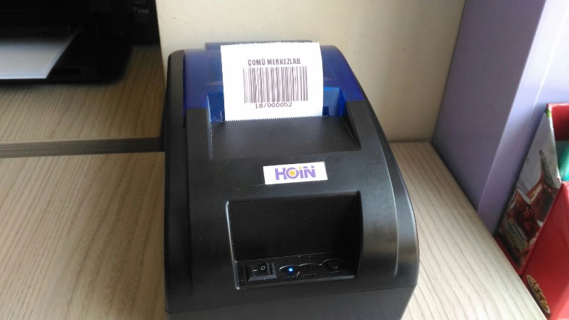
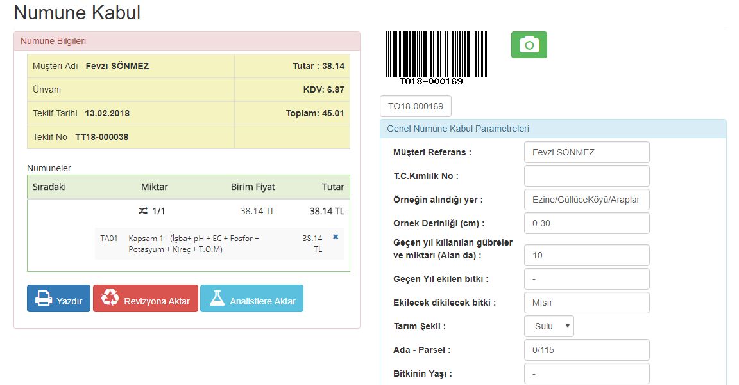
İşleyiş

Slide 11
İşleyiş

Slide 12
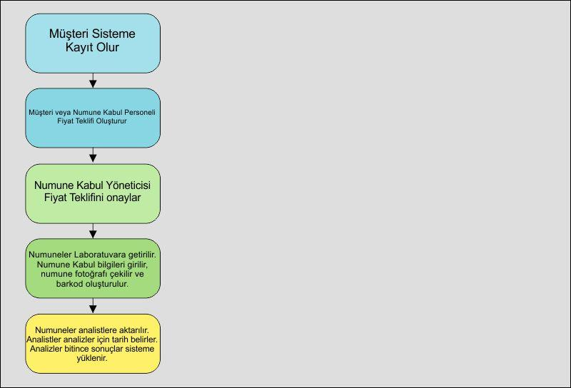
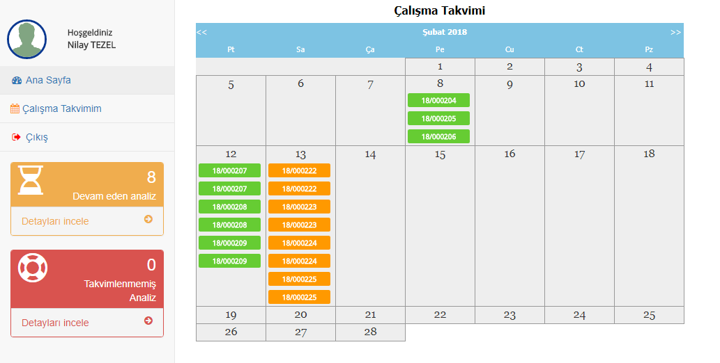
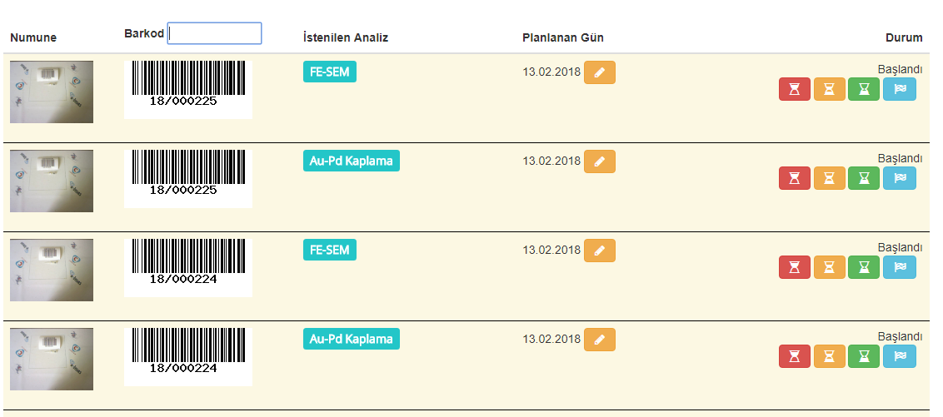
İşleyiş

Slide 13
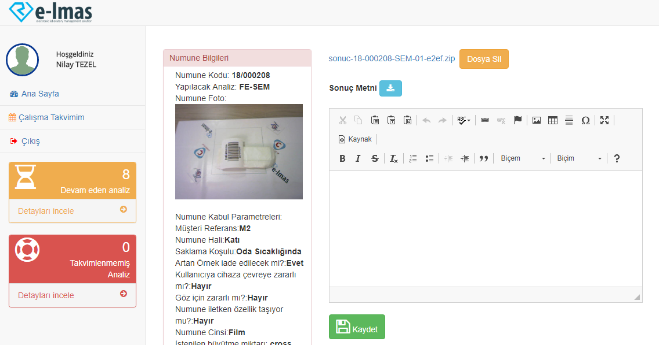
İşleyiş

Slide 14
Geriye dönük kayıtlar ve raporlama
E-lmas yazılımına eski kayıtlarınızı hızlıca işleyebilirsiniz.
Gelişmiş grafik ve raporlar ile yapılan analiz, tahsilat, gider verilerine kolayca ulaşabilirsiniz.

Slide 15
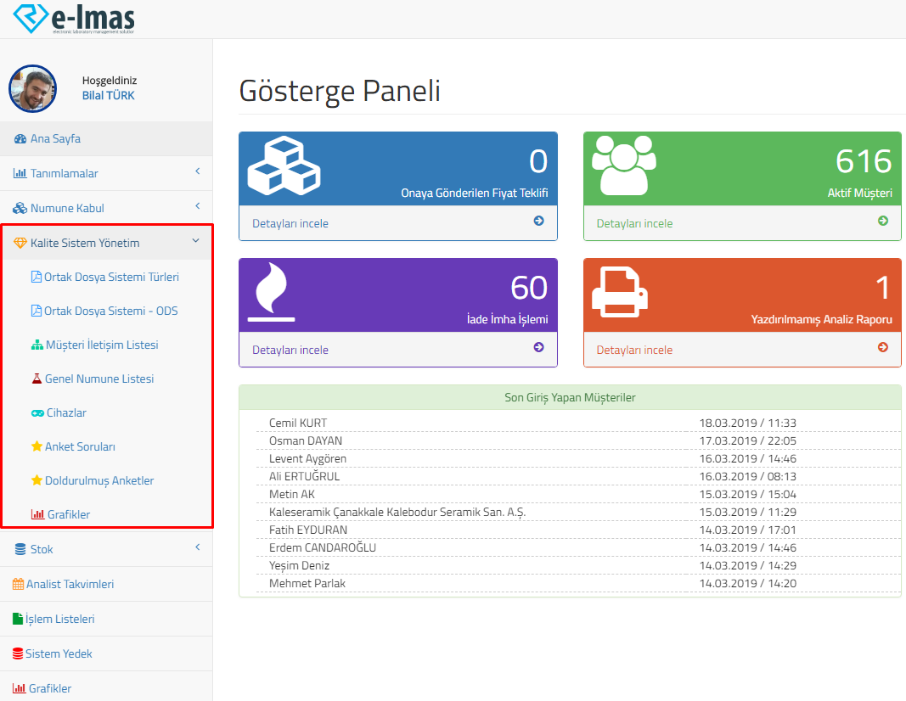
Akreditasyon
E-lmas yazılımı Kasım 2018tarihinde ÇOBİLTUM’a yapılan TÜRKAK denetlemesinde aktif rol oynamıştır.
Dosya paylaşım sistemi, Müşteri iletişim listeleri, genel numune kayıt defteri, cihaz bilgileri gibi seçenekler Kalite Sistem Yönetim menüsü altında toplanmıştır.

Slide 16
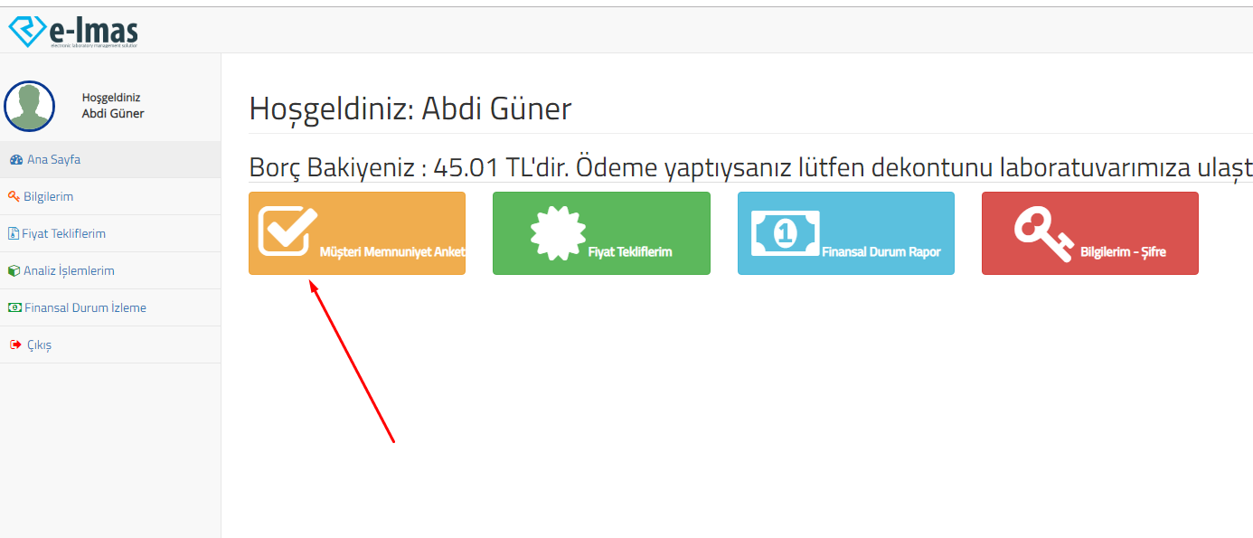
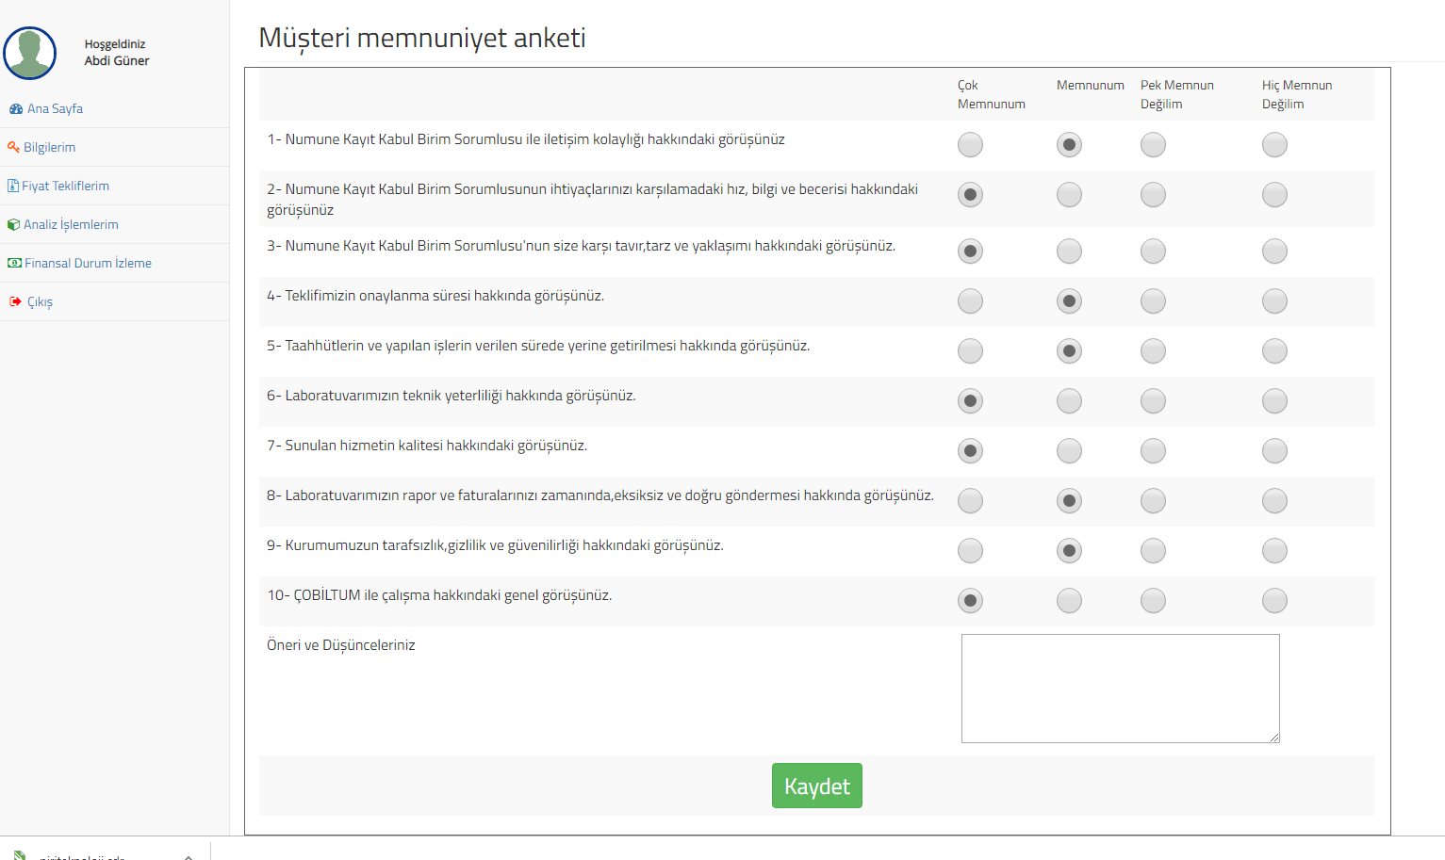
Akreditasyon
Müşteri memnuniyet anketi müşteri ekranında yer alır.
Müşteri (analiz yaptırmış olmalı) istediği zaman bu anketi doldurur.

Slide 17
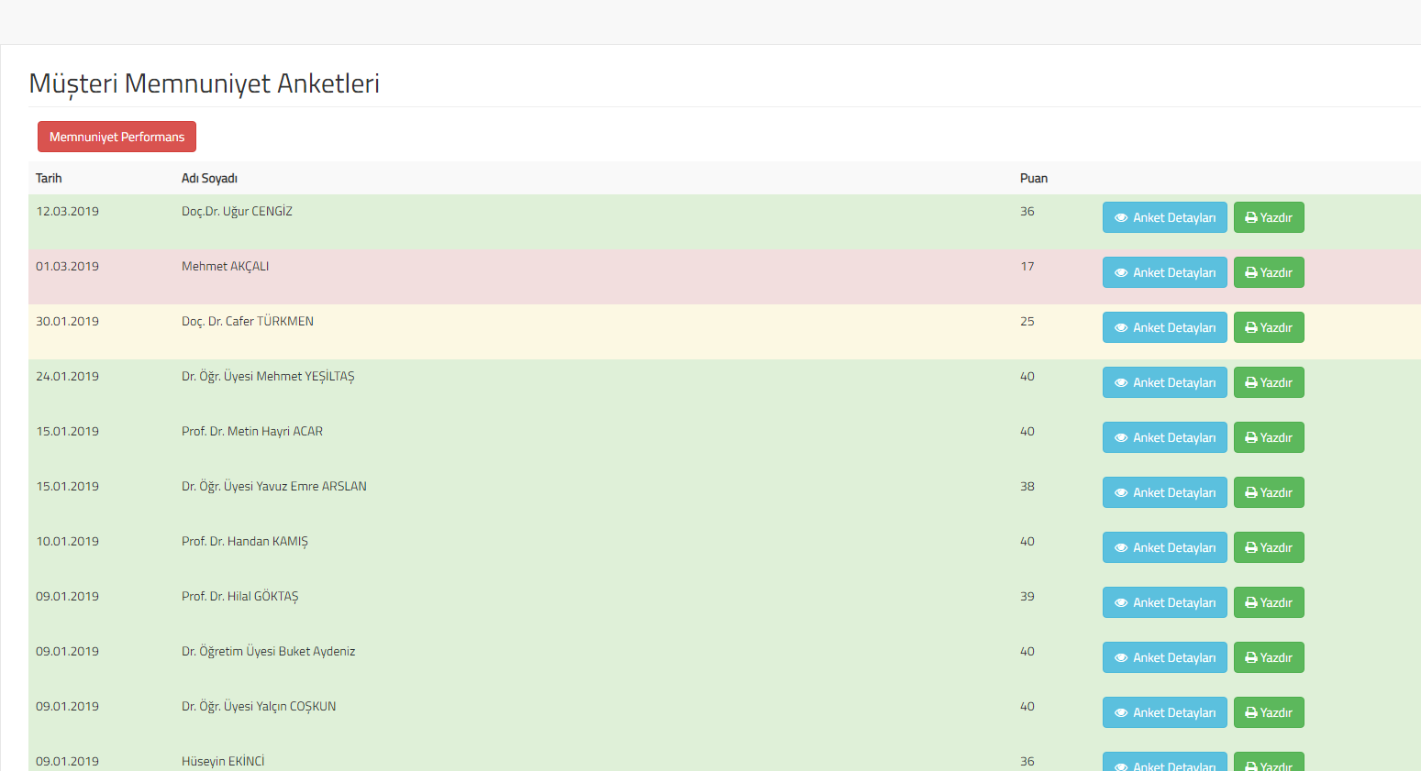
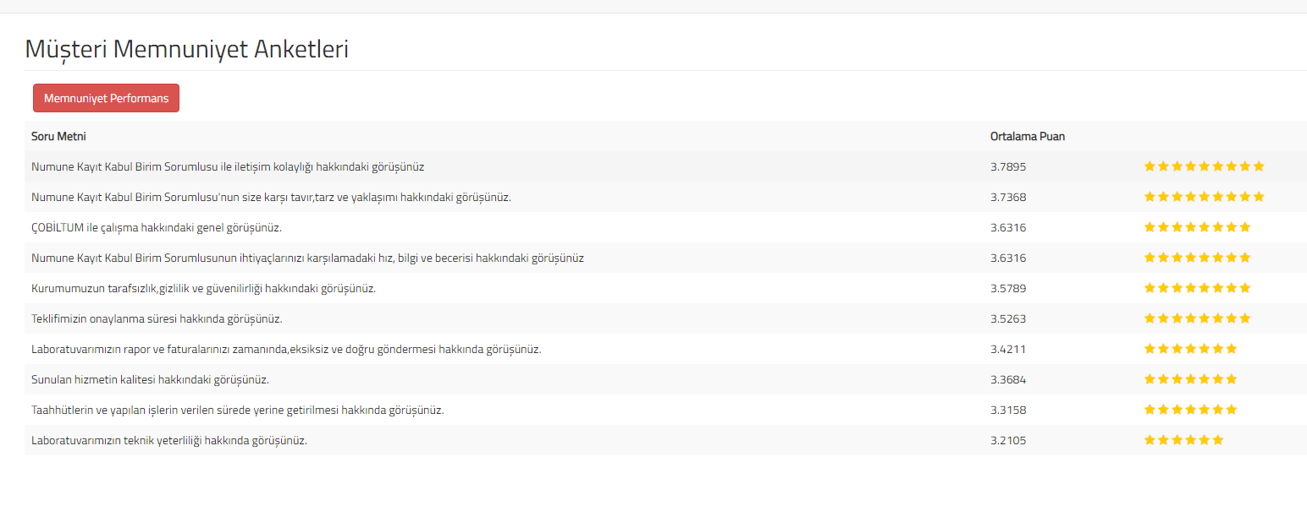
Akreditasyon
Doldurulan anketler yönetici ve kalite sistem yöneticisi ekranına düşer.

Slide 18
Stok ve Satın Alma Yönetimi
Analistler sistemden satın alma taleplerini girerler. Ay sonunda satın alma formları çıktı alınır.
Gelen ürünler stoğa eklenir. Ünitelere stoklar çıkıldıkça sisteme işlenir. Sitemdeki stok listesi her zaman güncel kallır.

Slide 19
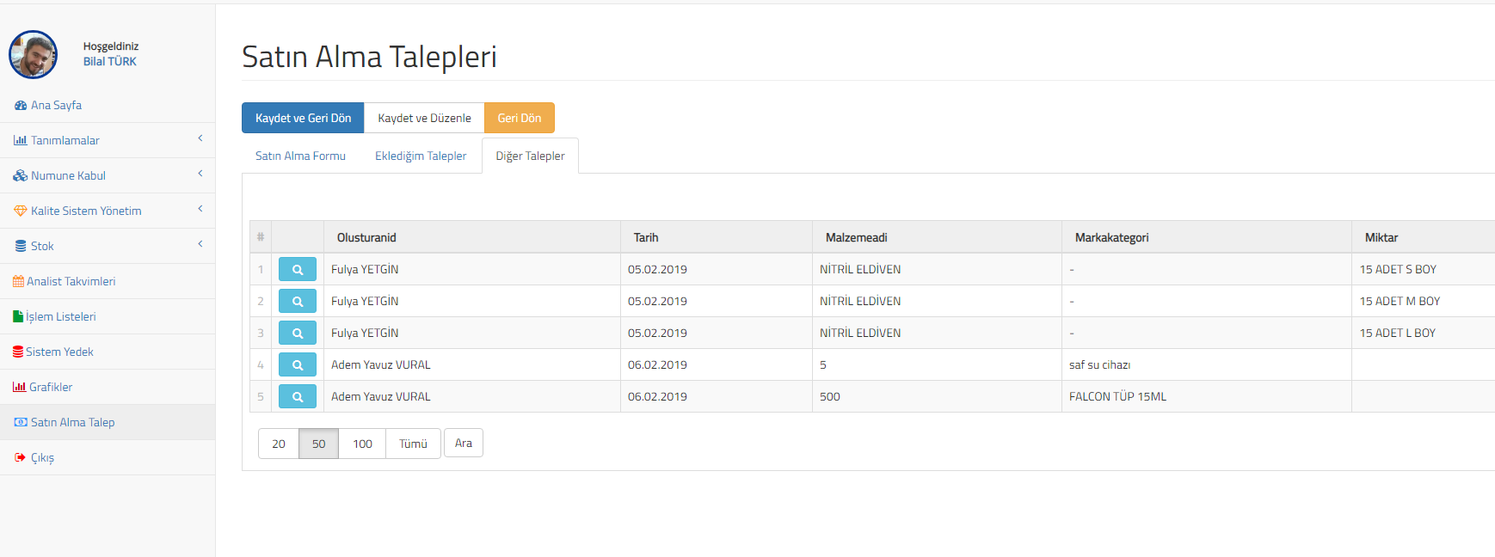
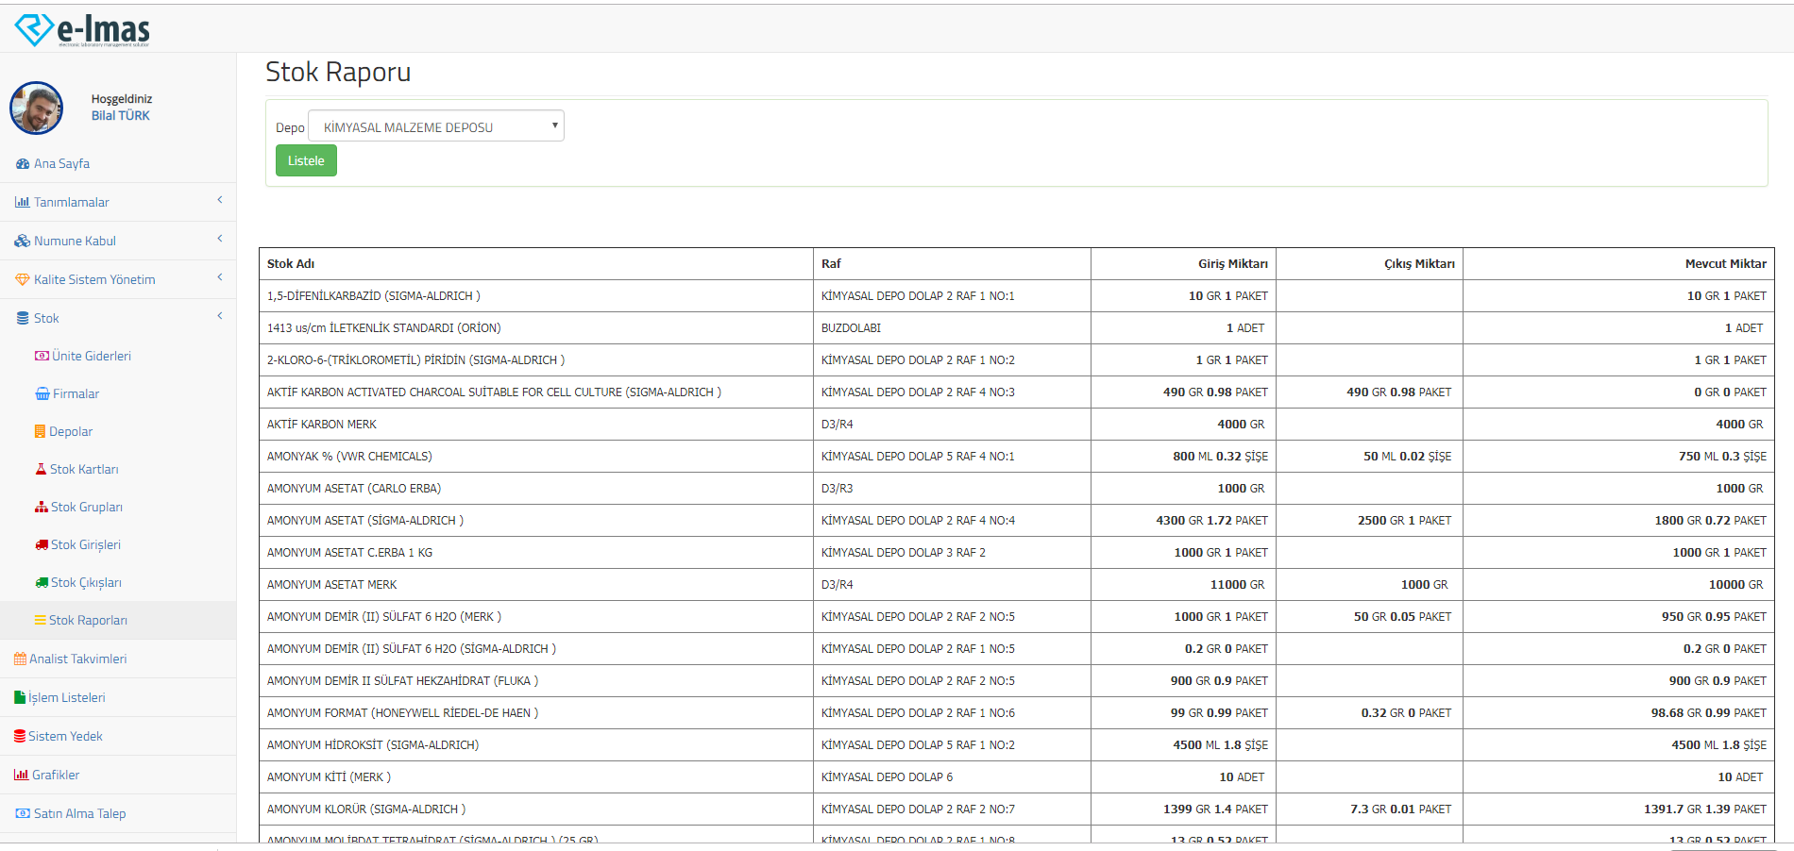
Stok ve Satın Alma Yönetimi

Slide 20
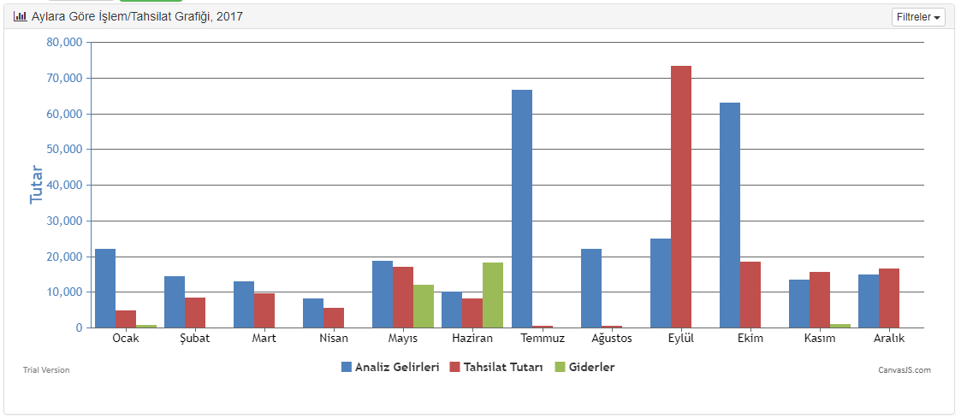
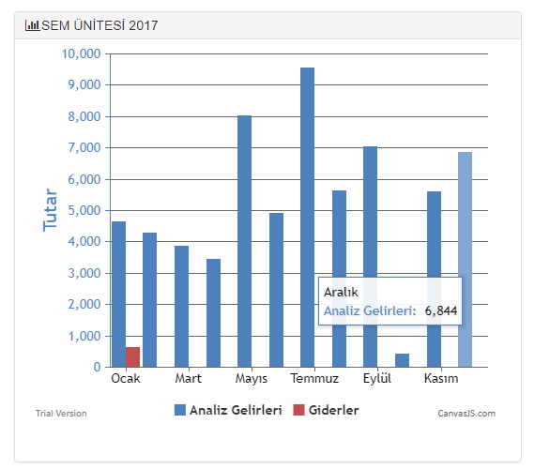
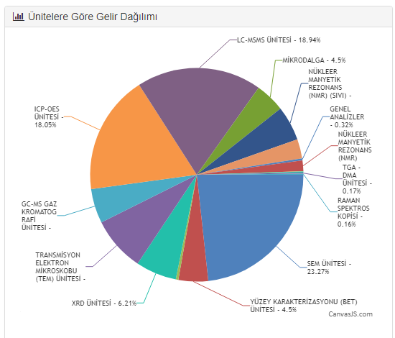
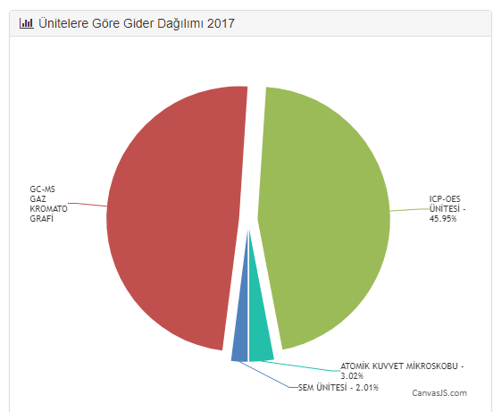
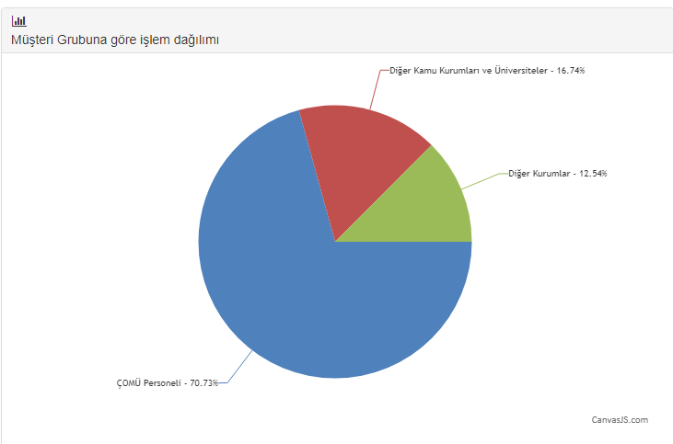

Slide 21
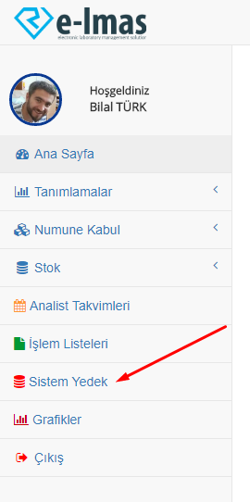
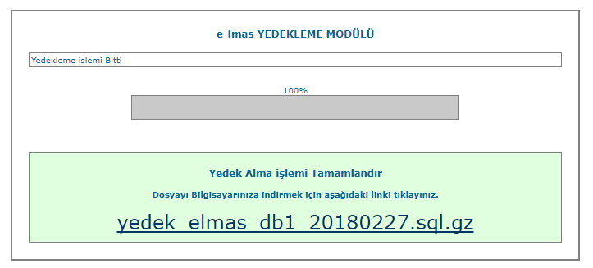
Güvenlik
Şifrelerin hepsi md5 algoritması ile 128bit şifrelenmiştir.
Kolay yedekleme ile 15 saniyede kayıtlarınızı bilgisayara indirip cd veya flash disk ile saklayabilirsiniz.
Sistem içinde veri gönderimi özel şifreleme fonksiyonu ile yapılır.
Sistem 1 milyon kayıt ile zorlanmış ve test edilmiştir.
Sunucunun herhangi bir doğal afet (yangın – sel -deprem) dolayısıyla zarar görmesi durumunda yedeklerden kolayca sistem yeniden kurulur.

Slide 22
Kullananlar ne diyor?
İTÜ - Prof.Dr. Metin Hayri Acar
ÇOMU Merkez laboratuvarı için uyguladığınız yazılım, analiz talebi, teklif alımı ve analiz sonuçların takibi konusunda oldukça kullanışlı olup, kullanıcıya kolaylık sağlamaktadır. Teşekkürler ediyorum.
Bursa Teknik Üniversitesi – Prof.Dr. Ömer KOZ
Merhaba Bilal bey, Yazılım oldukça kullanışlı ve iyi düşünülmüş. Barkod Sistemi çok iyi. Başarılar, iyi çalışmalar.
ÇOMÜ – Yrd.Doç.Dr. Yavuz Emre ARSLAN
Çanakkale Onsekiz Mart Üniversitesi Merkez Laboratuvarı için geliştirilen e-lmas yazılımının kullanıcı dostu ara yüzü sayesinde analizlerin ilk aşamasından son aşamasına kadar kolaylıkla takip edilmesine imkan sağlamaktadır.
ÇOMÜ – Prof.Dr. Osman DAYAN
Bilal merhaba, Elmas programını gerçekten çok faydalı buluyorum. öncelikle kullanıcı dostu-kolay arayüzü sayesinde hesap detaylarınıza ve analiz detaylarınıza ulaşabiliyorsunuz. Sistem üzerinden kolayca proforma hazırlayabiliyorsunuz. Analiz işlemlerinin hangi aşamada olduğunu görebiliyorsunuz. Görüşmek üzere, kolay gelsin.

Slide 23
Satın Alma
Ürün - Hizmet | Fiyat
E-lmas Yazılımı (Yıllık 1500 Numuneye kadar) | 16.000 TL
Elmas Yazılımı (Sınırsız Numune Kayıt) | 22.000 TL
Yazılım Barındırma hizmeti (Server Kiralama) (Yazılımı bu bedeli ödemeden üniversite serverlarında çalıştırabilirsiniz) | 1500 TL (Yıllık)
Aksesuarlar (Webcam, Numune Foto Stand, Barkod Yazıcı, 100rulo barkod kağıdı, Barkod okuyucu) | 750 TL

Slide 24
Teşekkürler

